Slide 1

Doğrusal Akım(DA) Makinaları

Slide 2
Doğrusal Akım
Zamanla yönü değişmeyen sürekli aynı yönde ve akan akıma doğru akım denir. Doğru akımın yönü hep sabit olduğundan frekansı da yoktur. Düzgün Doğru Akım ve Değişken Doğru Akım olarak ikiye ayrılır.
Düzgün Doğru Akım:
Zamanla yönü ve şiddeti değişmeyen akıma düzgün doğru akım denir. Düzgün doğru akım, doğru akım kaynaklarından ve alternatif akımı doğru akıma çeviren doğrultmaç devrelerinden elde edilir.
Değişken Doğru Akım:
Zamanla yönü değişmeyen fakat şiddeti değişen akıma değişken doğru akım denir.

Slide 3
DA Makinalarının Genel Özellikleri:
Hız Kontrolü
Armatür gerilimi değiştirilerek ve alan akımı değiştirilerek yapılabilir.
Sınırlı Kullanım
Yavaş ve orta hız uygulamalarında kullanılırlar.
Temiz ve güvenli koşullarda kullanılmaları gerekmektedir.
Maliyet
AA motorlara göre pahalıdır.

Slide 4
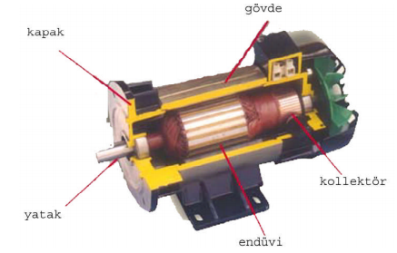
DA Makinalarının Yapısı:
Doğru akım makineleri dönen kısım (endüvi), duran kısım (endüktör), yatak, kapak, fırça ve kolektörden oluşur.

Slide 5
DA Makinalarının Yapısı: Endüktör
Görevi manyetik alan meydana getirmektir. Endüktör sargısı DA makinesinin gövdesinde bulunur, vida veya somunlarla gövdeye tutturulur.
Doğru akım makinesinin özelliğine göre endüktör sargısı yapısal değişiklikler gösterir. Küçük güçlü DA makinelerinde ve pilli oyuncakta daimi mıknatıs, endüktör olarak görev yapmaktadır. Doğru akım motorlarında kutup sayısı, alternatif akım makinelerinde olduğu gibi hız, indüklenen gerilim ve akımın frekansına bağlı değildir. Burada kutup sayısı makinenin gücüne ve devir sayısına göre değişir. Endüktör, makinenin gücüne (büyüklüğüne, çapına) ve devir sayısına göre 2, 4, 6, 8 veya daha çok kutuplu olur.

Slide 6
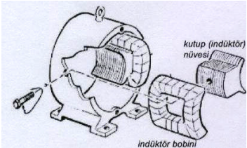
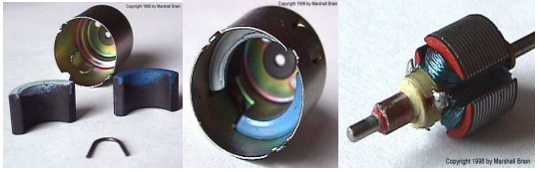
DA Makinalarının Yapısı: Endüktör

Slide 7
DA Makinalarının Yapısı: Endüvi
DA makinelerinde dönen, mekanik enerjinin alındığı kısımdır. Doğru akım makinesinin yapısına göre çeşitli ebatlarda yapılmaktadır. Endüvi üzerinde kolektör ve preslenmiş sac paket bulunur. Sac üzerindeki emaye yalıtkanlı iletkenlerden akım geçtiğinde motor olarak çalışır yani döner. Manyetik alan içindeki endüvi dışarıdan bir kuvvetle döndürülürse DA gerilim üretir yani dinamo görevi yapar.
Büyük, güçlü doğru akım makineleri yüksek akım çekmektedir. Bundan dolayı kollektöre iki ya da daha fazla fırça ile doğru gerilim uygulanır. Endüvi yapısı Şekil 1.2’de görülmektedir.

Slide 8
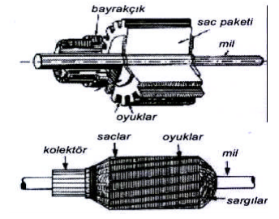
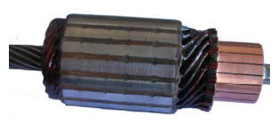
DA Makinalarının Yapısı: Endüvi

Slide 9
DA Makinalarının Yapısı: Fırça ve Fırça Yatağı
Fırça, doğru akım makinesi motor olarak çalışıyorsa gerilim uygulanmasını sağlar. Doğru akım makinesinin özelliğine göre boyutu değişmektedir. Fırçanın kolektörlere uygun basınçla basması gereklidir. Bu nedenle doğru akım makinelerinin fırçaları üzerinde baskı yayları bulunur.
Fırça, fırça yuvasına yerleştirilir. Baskı yayının gevşek ya da çok sıkı olması motorun verimli çalışmasını engeller.

Slide 10
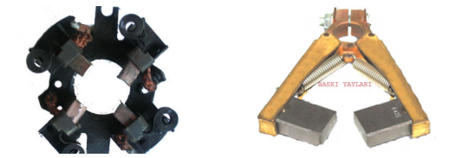
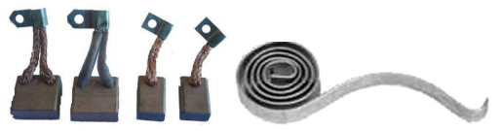
DA Makinalarının Yapısı: Fırça ve Fırça Yatağı

Slide 11
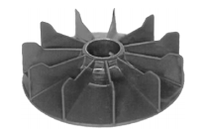
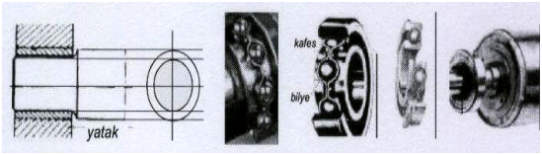
DA Makinalarının Yapısı: Yatak, Kapak ve Diğer Parçalar
Doğru akım makinelerinin en önemli parçalarından biri de yataklarıdır. Endüvide olduğu gibi yataklar da periyodik bakım gerektirir. Bilezikli tip metal yataklar ya da bilyeli yatak kullanılır. DA makinelerinin soğutulması için çeşitli tip yapıda pervaneler kullanılır.

Slide 12
DA makinalarının Çeşitleri:
DA Motorları
Dışardan Uyarmalı
Kendinden Uyarmalı
Seri
Bileşik
Şönt

Slide 13
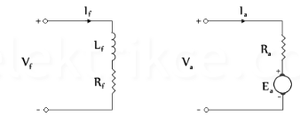
Dışardan Uyarmalı DA Motorları:
Dışarıdan uyarmalı DC motorlarda endüktör sargısına uygulanan gerilim ile rotor sargısına uygulanan gerilim kaynakları ayrıdır. Alan sargısı ayrı olarak bağlanan bir dc kaynak ile uyarılır ve manyetik alan oluşturulur.

Slide 14
Dışardan Uyarmalı DA Motorları:
Yukarıdaki eşdeğer devrede görüleceği gibi enduktör ve rotor (armatür) farklı dc güç kaynaklarından beslenmektedir.
Toplam Gerilim (V_{T}) Armatür Gerilimi (V_{a}) ve Endüktör Gerilimi (V_{f}) toplamına eşittir. ( V_{T} = V_{a} + V_{f} )
Toplam Giriş Gücü (P_{T}) = V_{f}xI_{f} + V_{a}xI_{a}

Slide 15
Kendinden Uyarmalı DA Motorları:
Kendinden uyarmalı dc motorlarda endüktör ve armatür sargıları aynı dc gerilimden beslenmektedir. Kendinden uyarmalı dc motorlar endüktör sargısının bağlantı şekline göre üçe ayrılmaktadırlar.
Seri
Şönt
Birleşik(Kompunt)

Slide 16
Seri DA Motorları:
Uyartım sargısı ile endüvi sargısının birbirine seri olarak bağlandığı doğru akım motoru çeşididir. Motor yüklendikçe devir sayısı hızla düşer. Bunun nedeni yük akımının aynı zamanda uyartım akımı olmasıdır. Akım arttığında manyetik akı (Ø) da artacaktır ve E=K.Ø.n formülüne göre manyetik akı arttığında devir sayısı düşecektir. Seri motorun yol alma momenti oldukça yüksektir, bu nedenle yol alma anında yüksek moment istenilen yerlerde kullanılır. Motor boşta çalıştığında manyetik akı değeri oldukça küçük bir değer alır. Dolayısıyla devir sayısı tehlikeli bir şekilde yükselebilir. Bu yüzden seri motor boşta (yüksüz) çalıştırılmamalıdır ve iş yerine ya dişli veya direkt olarak bağlanmalı, kayış veya zincirle hiçbir zaman bağlantı yapılmamalıdır.

Slide 17
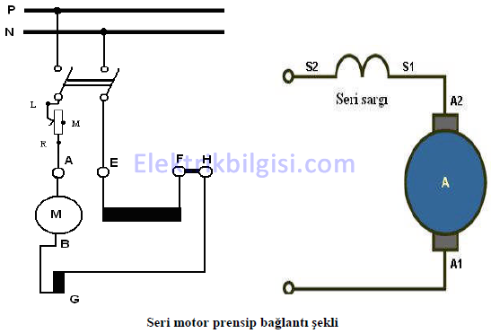
Seri DA Motorları:

Slide 18
Birleşik(Kompunt) DA Motorları:
Uyartım sargısı endüviye hem seri hem de paralel bağlanan motorlara kompunt motor (bileşke alanlı) denir. Kompunt motorların seri ve şönt sargı olmak üzere iki uyartım sargısı vardır. Seri sargı endüviye seri bağlı olup şönt alanı kuvvetlendirecek (eklemeli) veya zayıflatacak (çıkarmalı) yönde çalışır. Kompunt motorlar yapılış bakımından şönt ve seri motorların birleşmesinden meydana gelir. Kompunt motor başlangıçta n gibi bir devir sayısına sahiptir. Çünkü motorda bulunan şönt sargı, küçük de olsa bir akım çeker ve bir Ø manyetik akısı oluşur.

Slide 19
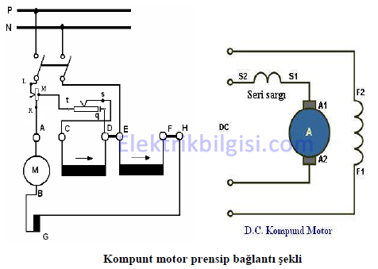
Birleşik(Kompunt) DA Motorları:

Slide 20
Şönt DA Motorları:
Uyartım sargısının endüvi sargısına paralel bağlandığı doğru akım motorlarıdır. Şönt motorun devir sayısı yük ile çok fazla değişmez, bu nedenle devir sayıları hemen hemen sabit kabul edilir. Motorun devir sayısı kaynak gerilimi veya endüvi akımı ile kontrol edilebilir. Yol alma anındaki momentleri düşüktür, bu bakımdan aşırı yüklerde kolay yol almazlar.
Motor boşta çalışırken devir sayısı normal değerdedir. Motor boşta çalışırken endüvi sargılarından geçen akım seri motorda olduğu gibi, tehlikeli değerlere çıkmayıp normal değerinde kalır. Ancak uyartım devresindeki kopukluk devir sayısının tehlikeli değerler almasına neden olabilir, bu da özel tertiplerle önlenir. Motorun maksimum verimde çalışması için motorun sabit kayıplarının endüvi kayıplarına eşit olması gerekir. Motorun üreteceği moment endüvi akımıyla doğru orantılı olarak artar.

Slide 21
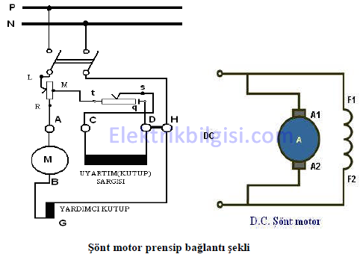
Şönt DA Motorları:

Slide 22
DA motorları: Fırçalı Motorlar
DC motorların hareketli olan parçalarındaki manyetik alan, elektrik akımı etkisiyle oluşturulabilir. Hareketli olan bu motor bölümüne, akım sabit bir iletken tel üzerinden verilemez (Çünkü dönme hareketi ile bu iletken tel motor miline sarılır). Fırça ve kolektör adı verilen özel bir düzenekle motorun hareketli olan bu bölümüne akım aktarılabilir.
Fırça ve kolektör kullanılan motorlara fırçalı dc motor denir. Fırçalı dc motorlar gövdelerinde kullanılan manyetik alan kaynağına göre “Sabit Mıknatıslı Motor” ve “Elektro Mıknatıslı Motor” olmak üzere ikiye ayrılırlar. Ancak tüm motor tiplerinde, motorları oluşturan parçalar hemen hemen aynıdır.

Slide 23
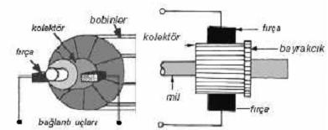
DA motorları: Fırçalı Motorlar

Slide 24
DA motorları: Fırçasız Motorlar
Fırçalı DC motorların yerini almaları için tasarlanmıştır. Çalışmaları için ESC ismi verilen özel sürücü devreleri kullanılır. Avantajları, sürtünmenin en az düzeyde olması sayesinde verimliliklerinin çok yüksek olması ve fırça gibi aşınan parça olmaması sayesinde yüksek performans ihtiyaç duyulan uygulamalarda kullanılır. Dezavantajları ise sürücü ile sürülmek zorunda olmasıdır.

Slide 25
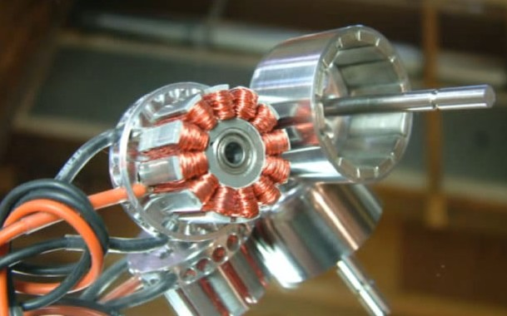
DA motorları: Fırçasız Motorlar

Slide 26
DA motorları: Adım(Step) Motorlar
Açısal konumu adımlar hâlinde değiştiren, çok hassas sinyallerle sürülen motorlara adım motorları denir. Adından da anlaşılacağı gibi adım motorları, belirli adımlarla hareket eder. Bu adımlar, motorun sargılarına uygun sinyaller gönderilerek kontrol edilir. Herhangi bir uyartımda motorun yapacağı hareketin ne kadar olacağı motorun adım açısına bağlıdır. Adım açısı, motorun yapısına bağlı olarak 90° , 45° , 18° , 7.5° , 1.8° veya daha değişik açılarda olabilir.

Slide 27
DA motorları: Adım(Step) Motorlar
Motora uygulanacak sinyallerin frekansı değiştirilerek motorun hızı kontrol edilebilir. Adım motorlarının dönüş yönü, uygulanan sinyallerin sırası değiştirilerek saat ibresi yönü (CW) veya saat ibresinin tersi yönünde (CCW) olabilir. Adım motorlarının hangi yöne doğru döneceği, devir sayısı, dönüş hızı gibi değerler mikroişlemci veya bilgisayar yardımı ile kontrol edilebilir. Sonuç olarak adım motorlarının hızı, dönüş yönü ve konumu her zaman bilinmektedir. Bu özelliklerinden dolayı adım motorları çok hassas konum kontrolü istenen yerlerde çok kullanılır.

Slide 28
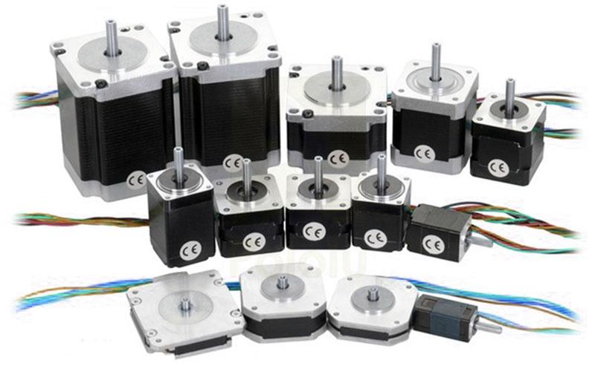
DA motorları: Adım(Step) Motorlar

Slide 29
DA motorları: Servo Motorlar
Servo motorlar (bazen kontrol motorları olarak da adlandırılırlar) bir çeşit elektrik motorları olup özellikle geri beslemeli kontrol sistemlerinde çıkış hareketini kontrol edici olarak kullanılmak üzere tasarlanır ve üretilirler. Servo motorlar belirtilmekte olan bir sistem içerisinde aniden oluşan hataların kısa sürede engellenmesine olanak tanımaktadır. Geri bildirim özelliği sayesinde oluşan hataların tespiti yapılarak doğru yöne hareket etmesine olanak tanıdığı gibi engelleme durumunu da gösterebiliyorlar.

Slide 30
DA motorları: Servo Motorlar
Endüstriyel uygulamalarda pozisyon kontrolü adım (motor) yada servo motorlar kullanılarak yapılmaktadır. Servo motorların güçleri birkaç watt’tan birkaç yüz watt’a kadar olabilir. Servo motorlar yüksek hız tepkisine sahiptirler. Bu özellik ise servo motorların düşük rotor ataletine sahip olmalarını gerektirir. Bu motorlar daha küçük çaplı ve daha uzundurlar. Servo motorlar normal olarak düşük veya sıfır hızda çalışırlar ve bundan dolayı moment veya güç değerleri aynı olan klasik motorlara göre boyutları daha büyüktür.

Slide 31
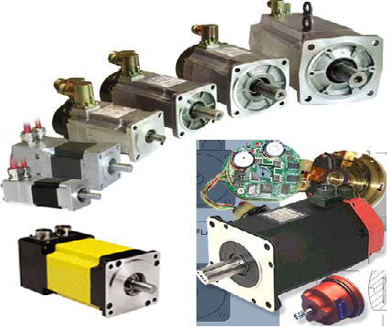
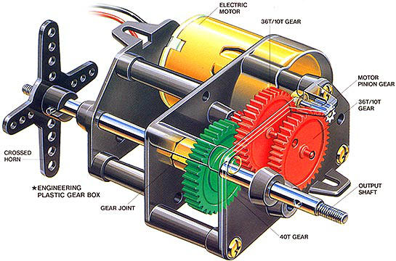
DA motorları: Servo Motorlar

Slide 32
DA Motorlarında Devir Sayısı Ayarı: Sabit Kutup Geriliminde Kutup Alan Şiddetini Değiştirerek
Bu şekilde devir değiştirme, şönt ve kompunt motorların endüktör sargına seri olarak qst reostası bağlanarak yapılmaktadır.
Reosta ile endüktörden geçen uyartım akımı azalırsa manyetik alan zayıflar, motorun devir sayısı artar. Reosta direnci artırılırsa bu kez endüktörden geçen akım azalır ve devir sayısı artar.
Akımın artırılması veya azalmasını ampermetreden görebiliriz. DA motorlarının yol almasında LMR reostası kullanılır.

Slide 33
DA Motorlarında Devir Sayısı Ayarı: Motora Uygulanan Gerilimi Değiştirerek
Gerilimi değiştirilerek devir sayısı ayarı en çok kullanılan tekniklerden biridir.
Endüvi devresine seri şekilde qst reostası bağlanır. Direncin artırılıp azaltılması endüviden geçen akımın değişmesini sağlar. Endüvi üzerideki akım değişmesi gerilimin değişmesini sağlar.
Endüktör gerilimi sabit tutulup endüviden geçen akım artarsa devir sayısı artar. Endüviden geçen akım azalırsa devir sayısı azalır (Akımın artığını ya da azaldığını ampermetreden gözlemleyebiliriz).

Slide 34
DA Motorlarında Devir Sayısı Ayarı: Seri Motorlarda
Qst reosta ile seri sargı üzerinde düşen gerilim değiştirilir.
Reosta seri sargıya paralel bağlanır, reosta direnci artınca endüktörden geçen akım artar. Böylece manyetik alan şiddetinde artar. Manyetik alan artması devir sayısında azalmaya neden olur.
Reostanın direnci azalınca endüktörden geçen akım reostayı tercih eder. Böylece seri sargıdan geçen akım azalır, akımın azalması manyetik alanı azaltır ve motorun devir sayında artma meydana gelir. Seri motorlar için ideal devir şeklidir ancak reosta direnci sıfır yapılarak devir sayısının aşırı olması sakınca oluşturabilir. Ayrıca reosta direnci sıfırda bırakılıp durdurduktan sonra başlatma yapılmamalıdır çünkü motorun yanmasına sebep olur.

Slide 35
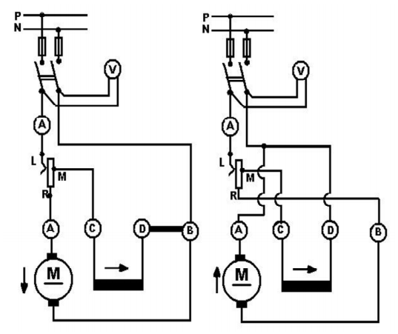
DA Motorlarında Devir Yönü Değişimi: Endüviden Geçen Akım Yönünü Değiştirerek
Endüktörden geçen akım sabit tutulup endüviden geçen akım yön değiştirilirse doğru akım motorunun devir yönü değişir.

Slide 36
DA Motorlarında Devir Yönü Değişimi: Endüktörden Geçen Akım Yönünü Değiştirerek
Bir iletkenden geçen akım yönü sabit tutularak endüktör manyetik alanı yön değiştirirse iletkenin itilme yönü değişir. Bu prensibe göre doğru akım motorları da endüvi üzerindeki iletkenlerden geçen akım yönü değiştirilmeden endüktörden geçen akımın yönü değiştirilirse motorun devir yönü değişir.

Slide 37
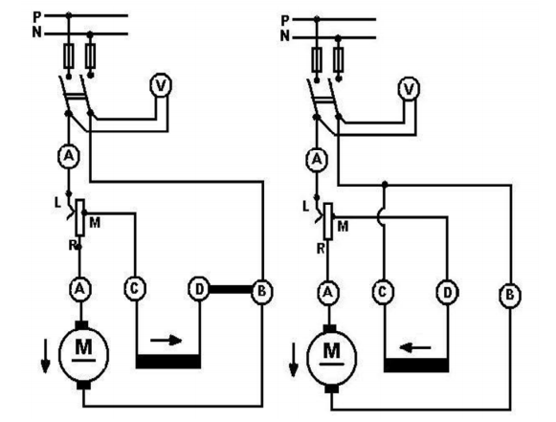
DA Motorlarında Devir Yönü Değişimi: Endüktörden Geçen Akım Yönünü Değiştirerek

Slide 38
Soru 1:
Aşağıdakilerde hangisi doğrusal akım makinalarının genel parçalarından değildir?
A) Endüktör
B) Endüvi
C) Fırça
D) Fırça Yatağı
E) Reosta

Slide 39
Soru 2:
Aşağıdakilerden hangisi doğru akım motorlarından değildir?
A) Fırçalı Motorlar
B) Fırçasız Motorlar
C) Adım (Step) Motorlar
D) 1.6 Dizel Motorlar
E) Servo Motorlar

Slide 40
Soru 3:
Aşağıdakilerden hangisi doğrusal akım motorlarında devir sayısı değiştirme yöntemi değildir?
A) Reosta da direnci artırmak
B) Motora uygulanan akımı değiştirmek
C) Devreye ampermetre bağlamak
D) Sabit kutup geriliminde kutup alan şiddetini değiştirerek
E) Manyetik alanı azaltmak

Slide 41
Soru 4:
Aşağıdakilerden hangisi doğrusal akım motorlarında devir yönünü değiştirme yöntemidir?
A) Endüviden geçen akım yönünü değiştirerek
B) Dönen parçayı ters takmak
C) Devrede endüktörü iptal etmek
D) Devreye değişken akım göndermek
E) Endüviden geçen akımı artırmak

Slide 42
Hazırlayanlar:
Muhammed Emin AYDIN – 2013010225041
Barış YILDIRIM - 2015010225062
Sefa YAZICI - 2015010225065
Süleyman Utku CAN - 2014010225068

